Slide 1
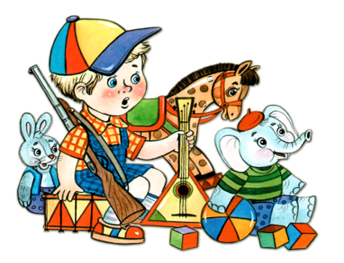
Портфолио воспитателя
Лери Елены Александровны
ТМК ДОУ «Хатангский детский сад комбинированного вида «Снежинка»

Slide 2
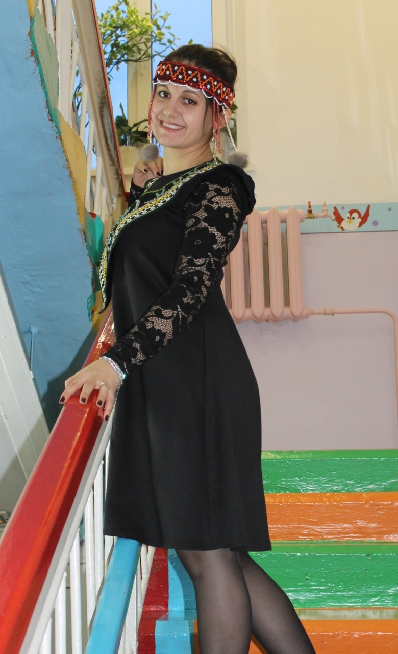
Информационная карта педагога
Лери Елена Александровна
Дата рождения: 11.06.1988г.
Образование: высшее педагогическое
Омская гуманитарная Академия , 2017г.
Квалификация по диплому: Воспитатель
Образовательное учреждение: ТМК ДОУ «Хатангский детский сад комбинированного вида «Снежинка»
Должность: воспитатель первой категории
общий стаж: 10 лет педагогический стаж: 9 лет
в данном учреждении: 7 лет

Slide 3
Мое педагогическое кредо
Воспитатель - что это за слово, почему так названо оно?
На слух кажется такое простое, но сколько смысла вложено в него!
Для начала Воспитатель - это, прежде всего, просто человек,
Любовь к детям – вот его дорога и не свернёт он с неё вовек!
Воспитатель - человек от Бога, всё уже заложено в нём :
Доброта, чистота, вера в каждого и ещё забота обо всём!
Воспитатель - человек-профессионал, ему знакомы и теория, и практика,
Своё сердце он детям отдал – для него это и реальность, и романтика!
Воспитатель… всего не перечесть, говорить об этом можно много:
Здесь и личные, и профессиональные качества есть,
Но главное из них – о детях забота!

Slide 4
Повышение квалификации
№ п/п | Наименование курсов | Кол-во часов | Год прохождения | Место прохождения | Регистрационный номер
1 | «Познавательно – исследовательская деятельность дошкольников в соответствии с требованиями ФГОС». | 72 | 2020 | Красноярский институт повышения квалификации (Норильский филиал) | №70549/уд;
2 | «Современные тенденции организации макросреды дошкольной образовательной организации». | 8 | 2021 | НФКГАУ ДПО «Красноярский краевой институт повышения квалификации» | б/н;

Slide 5
№ п/п | Наименование курсов | Кол-во часов | Год прохождения | Место прохождения | Регистрационный номер
3 | 2022 г., «Технологии обучения и воспитания детей дошкольного возраста с ОВЗ по ФГОС ДО». | 72 | 2022 | Актион – МЦФЭР, | У2022053181
4 | «Социализация детей дошкольного возраста посредством формирования культурно – гигиенических умений и навыков», | 16 | 2022 | Автор методик по семейному воспитанию Н.М. Метенова, | б/н

Slide 6
№ п/п | Наименование курсов | Кол-во часов | Год прохождения | Место прохождения | Регистрационный номер
5 | 2022 г., «Введение в игровую развивающую технологию». | 2 | 2022 | ООО «Развивающие игры Воскобовича» | б/н
6 | «Особенности разработки и реализации рабочих программ педагогов и специалистов в рамках адаптированной основной образовательной программы (АООП) в условиях дошкольной образовательной организации», | 36 | 2022 | ООО «Центр развития образования» Барнаул, | №22/866;

Slide 7
№ п/п | Наименование курсов | Кол-во часов | Год прохождения | Место прохождения | Регистрационный номер
7 | «Эффективный руководитель образовательной организации», 132ч, | 132 | 2022 | Высшая экономическая школа | №КП-5435;
8 | «Лидеры в образовании» | 96 | 2022 | Красноярский институт повышения квалификации и профессиональной переподготовки работников образования» | № 23034/уд;

Slide 8
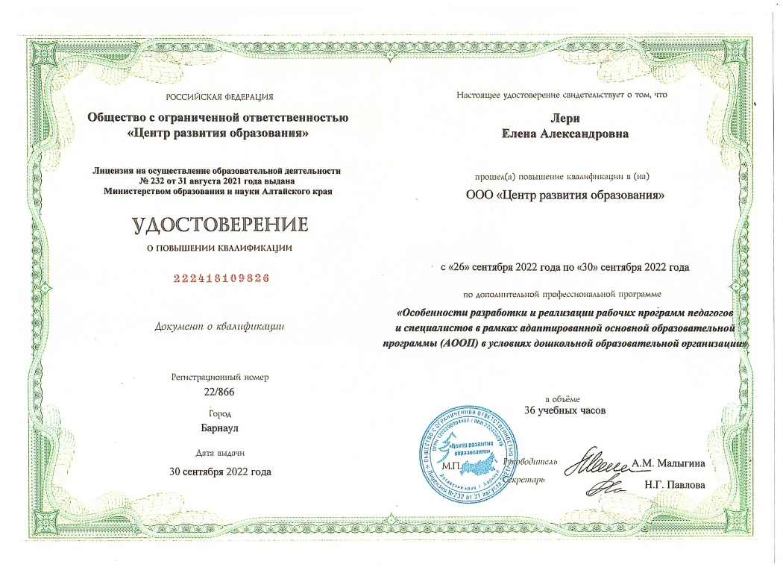
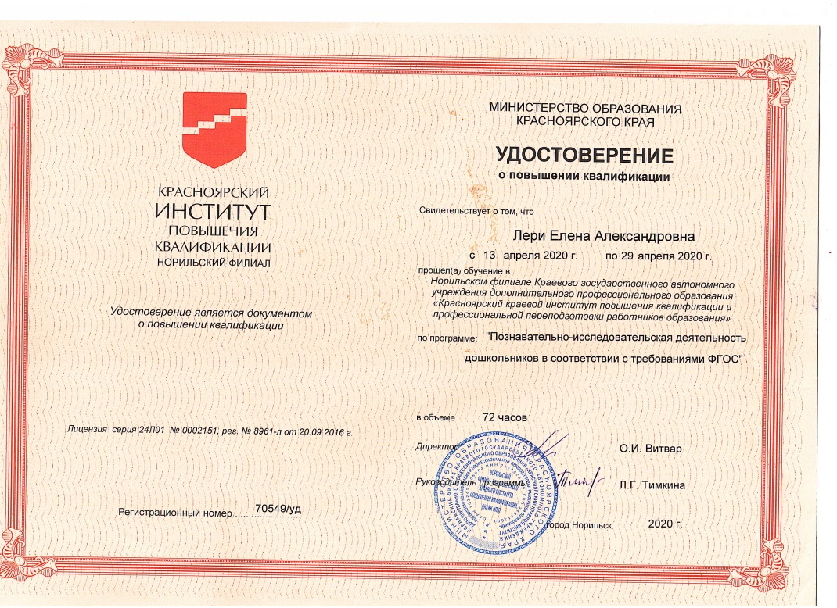
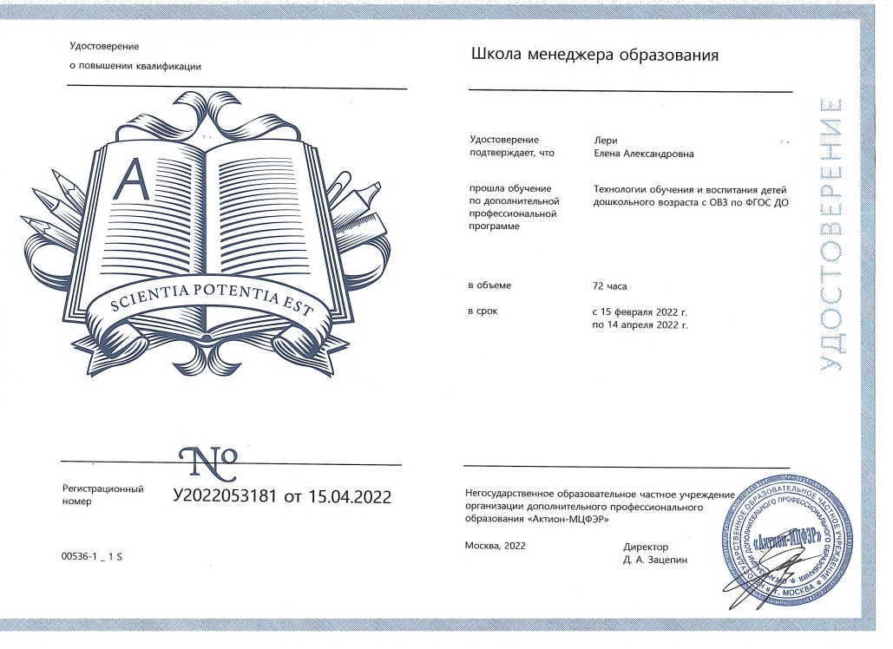
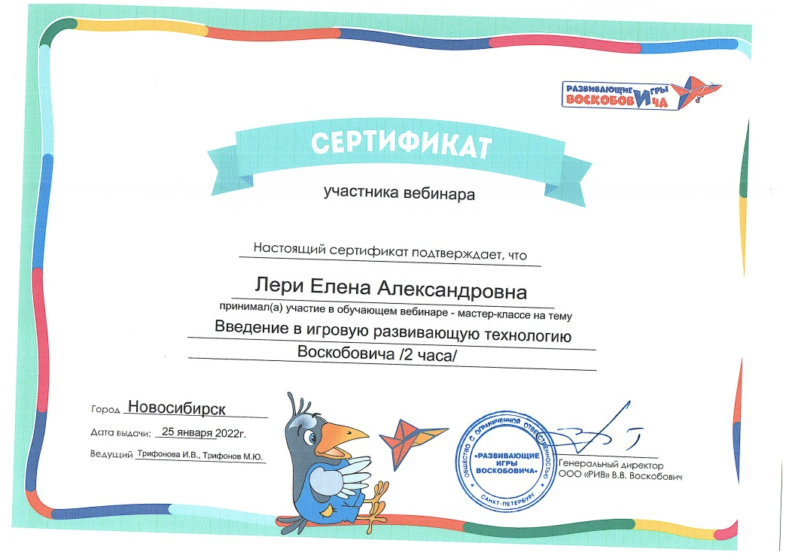

Slide 9
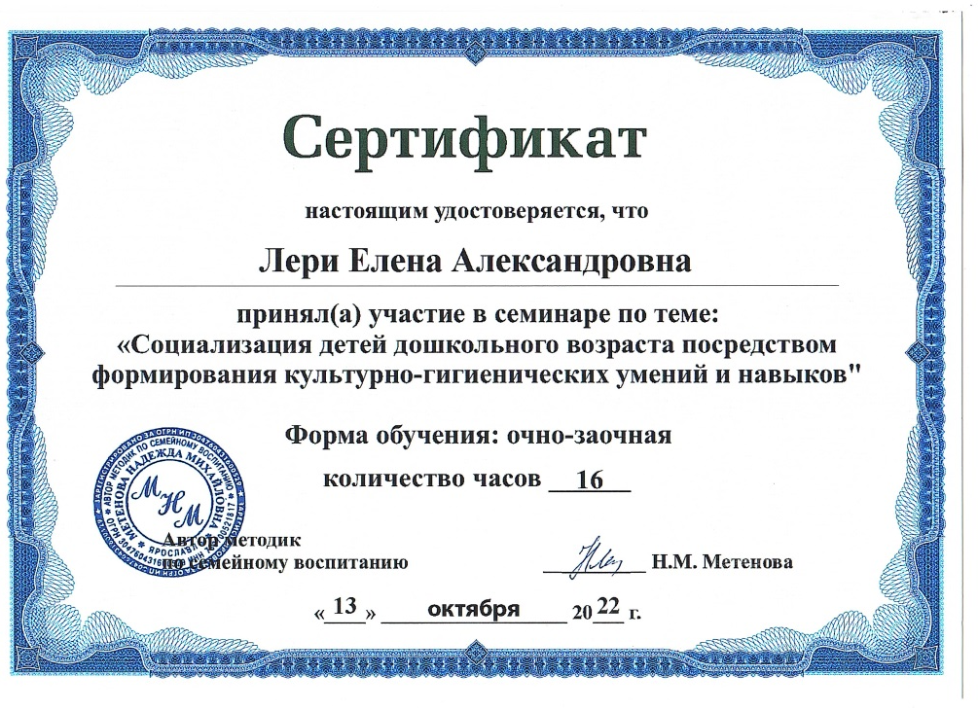
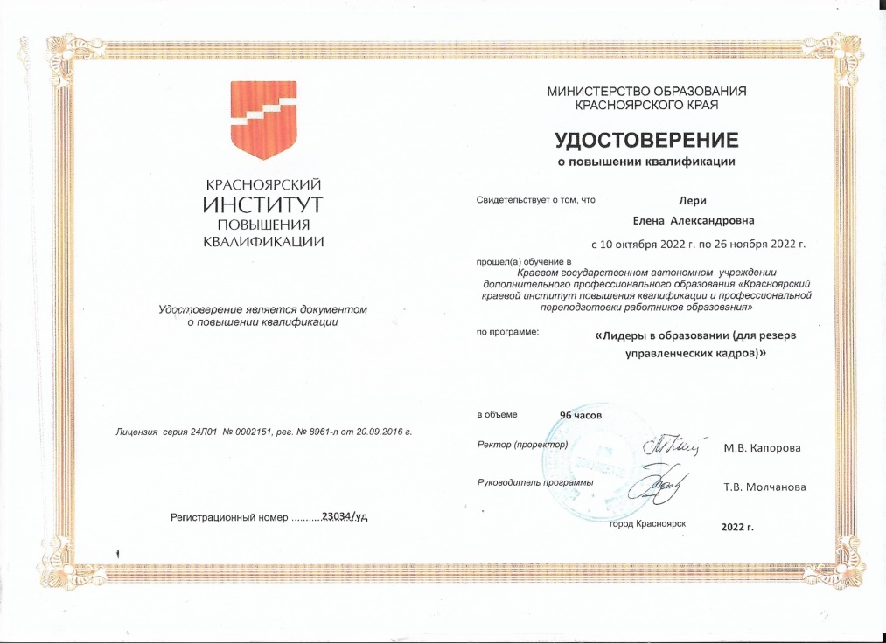
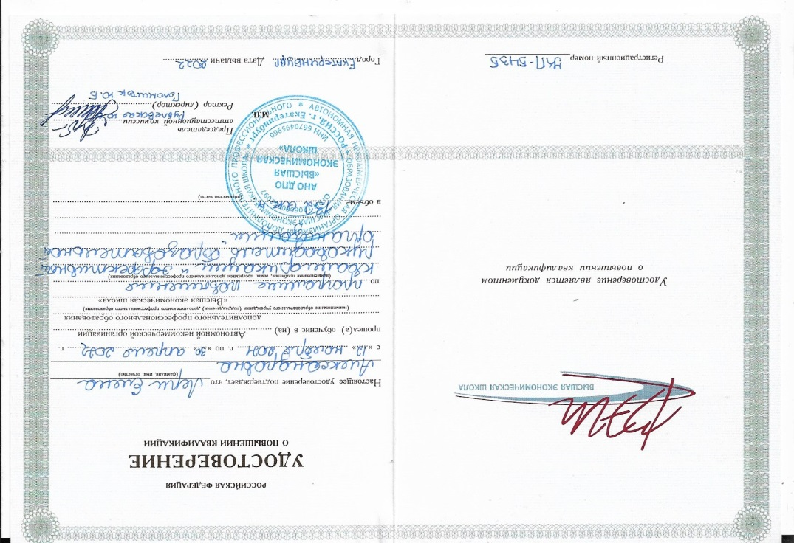

Slide 10
Профессиональная деятельность
Технологии | Уровень использования
Игровая технология | Непосредственная образовательная деятельность, утренняя гимнастика, развлечения, труд, прогулка, повседневная бытовая деятельность
Здоровьесберегающие технологии | Дыхательная гимнастики, ароматерапия, игровой и точечный массаж, динамические паузы
Технология игровой обучающей ситуации | Предполагает наличие сюжета по ходу которого дети решают проблемные задачи
Технология проектного обучения | Использование метода проектов – недельное тематическое планирование
Технология проблемного обучения | Создание проблемных ситуаций в результате чего ребенок получает знания
Арт – технология | Совокупность методов, приемов и средств различных видов искусств
ИКТ | Использование ТСО и мультимедийных презентаций в образовательной деятельности

Slide 11
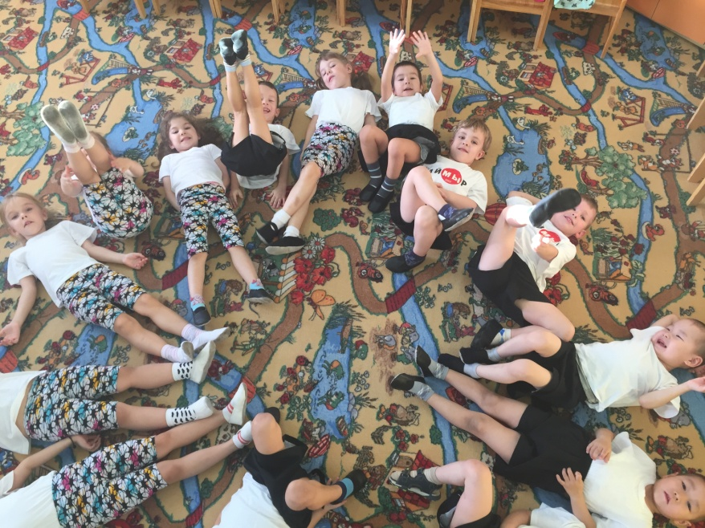
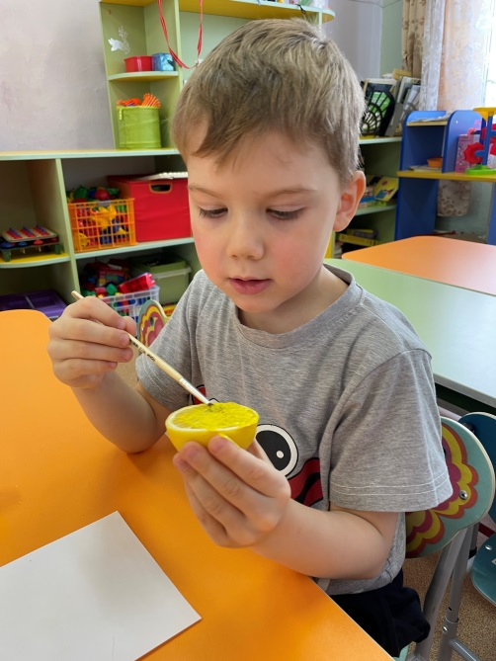
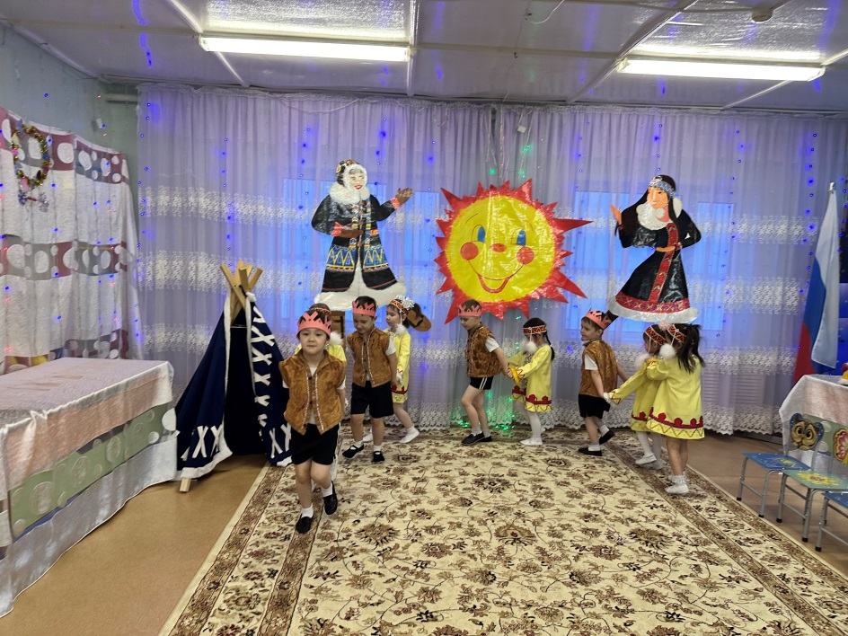
Здоровьесберегающая
технология
Арт - технология
Технология ИКТ
Игровая технология

Slide 12
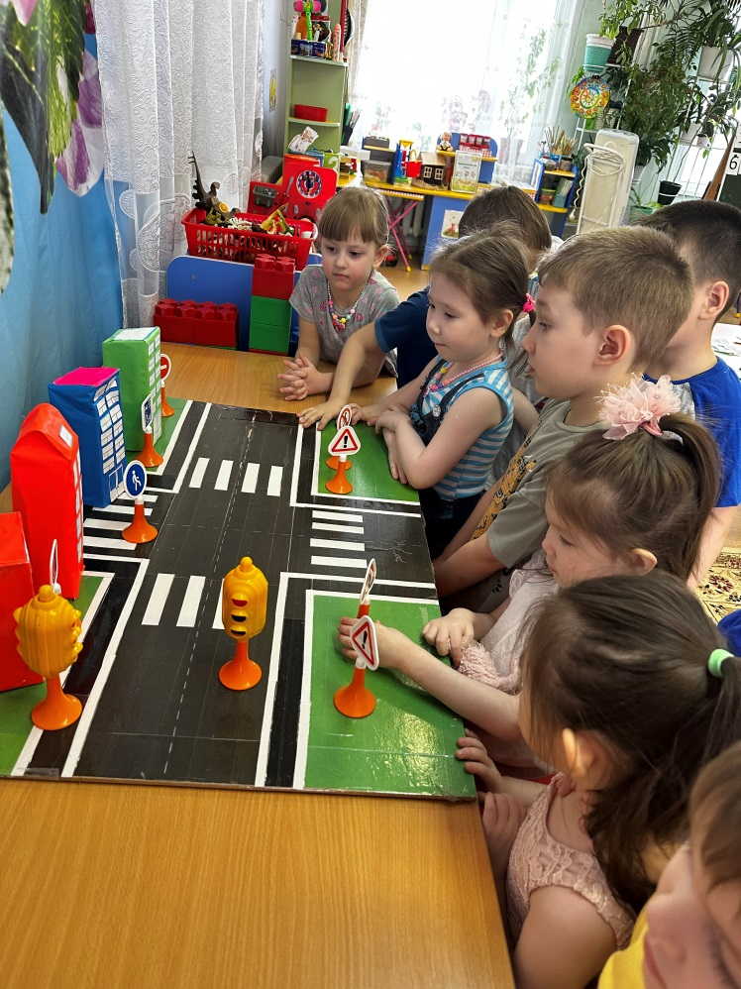
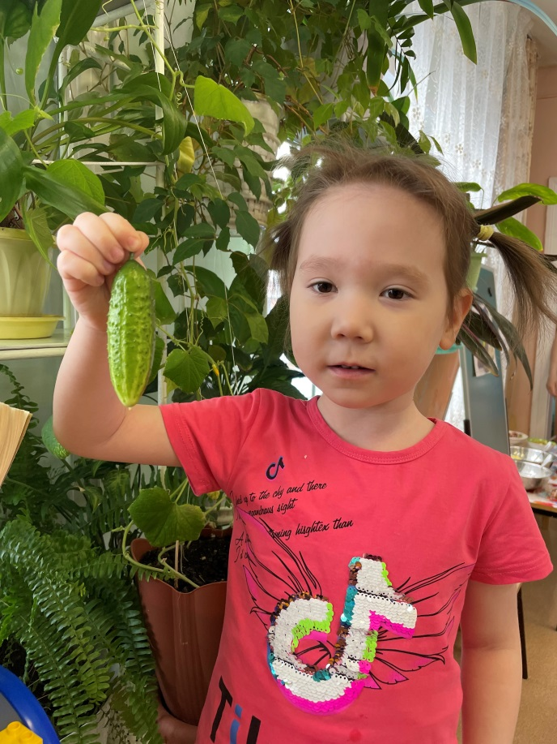
Мои проекты
«Транспорт»
«Быть здоровыми хотим»

Slide 13
Открытые мероприятия:
Мастер-класс по нетрадиционному рисованию в старшей группе «Северное сияние». 2018г.
«Помощники Айболита» - занятие по рисованиию в старшей группе, 2020г.
Мастер-класс для воспитателей с детьми по теме: Игра «Бильбоке» «Ловишки» своими руками», (1 место);2021г.
Занятие по развитию речи «Наземный транспорт», (3 место), 2023г.
Тема углубленной деятельности : «Инновационные формы взаимодействия дошкольного учреждения с семьей».

Slide 14
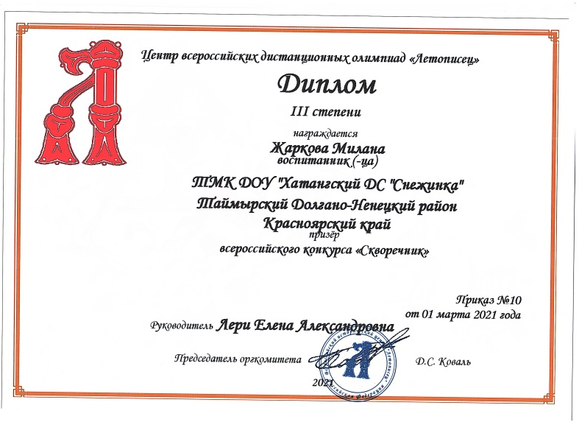
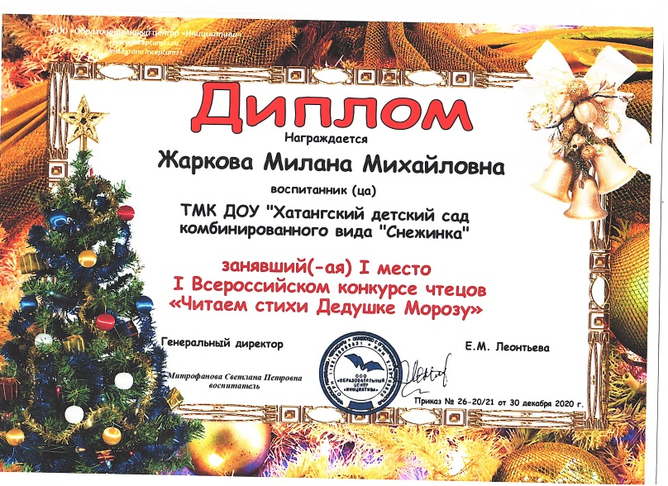
Достижения воспитанников

Slide 15
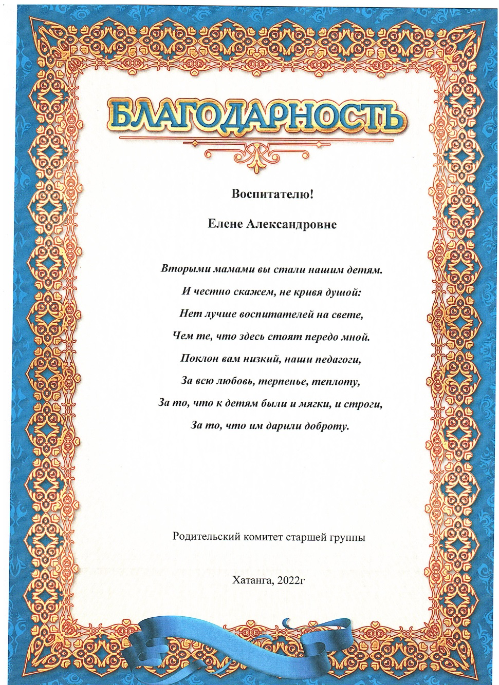
Отзыв о работе воспитателя
Елена Александровна работала с детьми старшей группы. Она - творчески работающий, хорошо знающий психологию детей дошкольного возраста воспитатель. В ней сочетается огромное трудолюбие, любовь к своей профессии, детям, стремление к творчеству. Она умело использует свой богатый опыт и знания в работе с детьми.
Желаем Елене Александровне дальнейшего профессионального и творческого роста, оптимизма, благополучия.
Родители старшей группы.

Slide 16
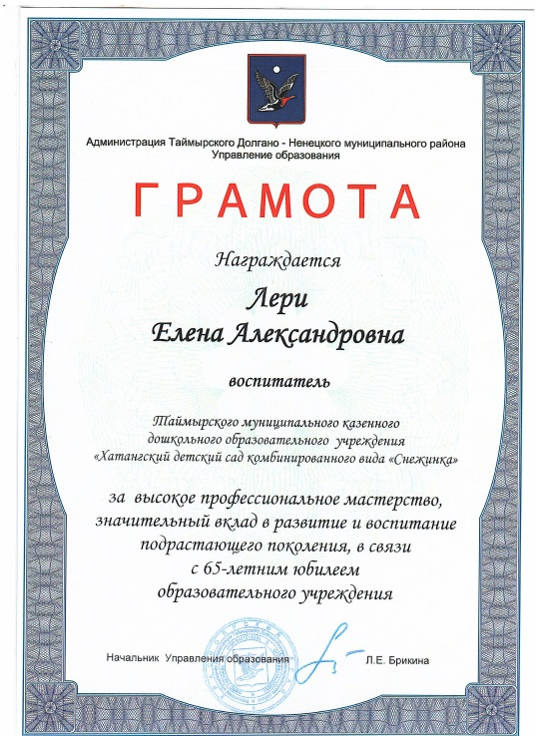
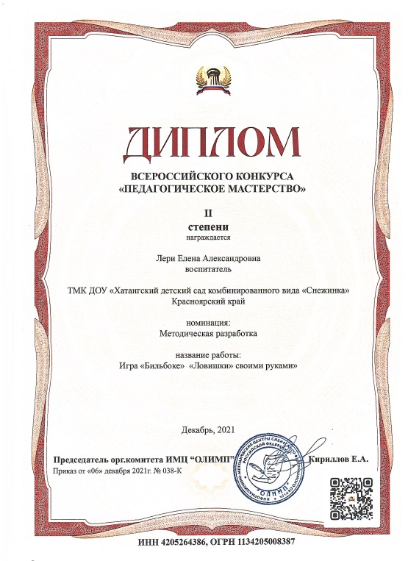
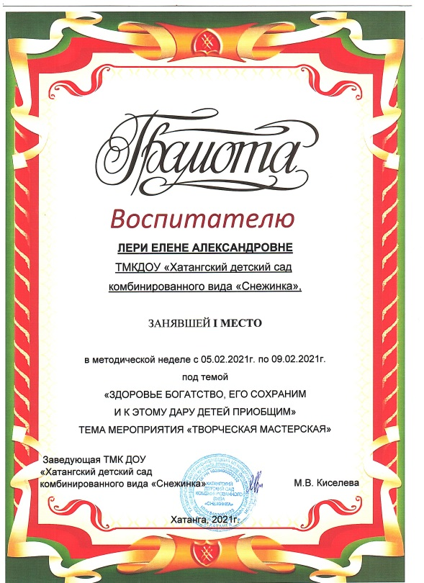
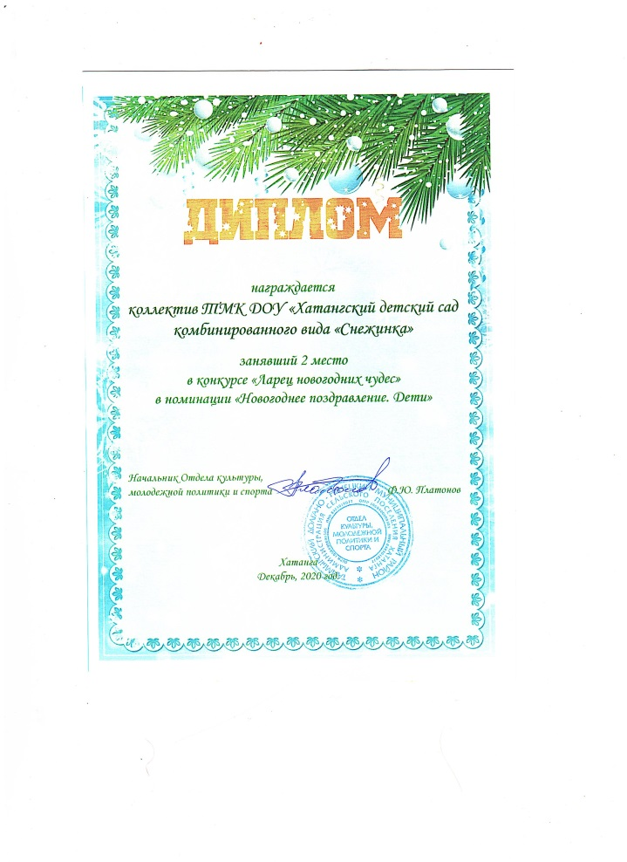
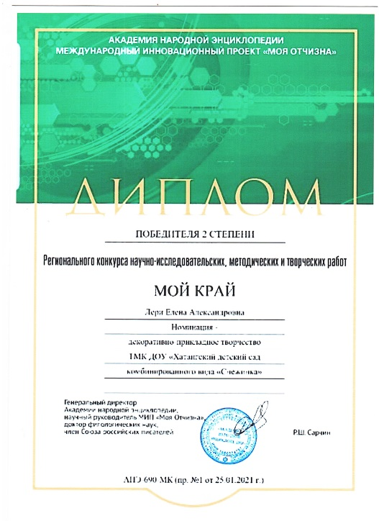
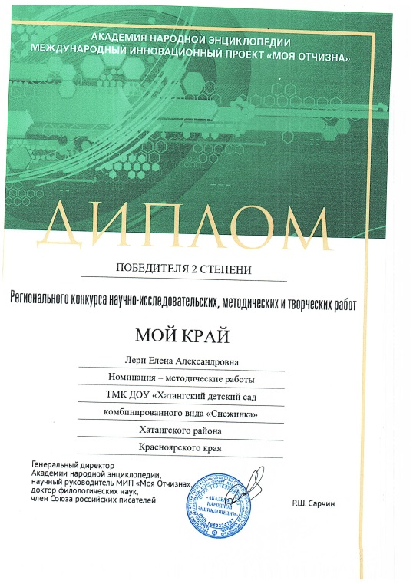
Мои достижения

Slide 17
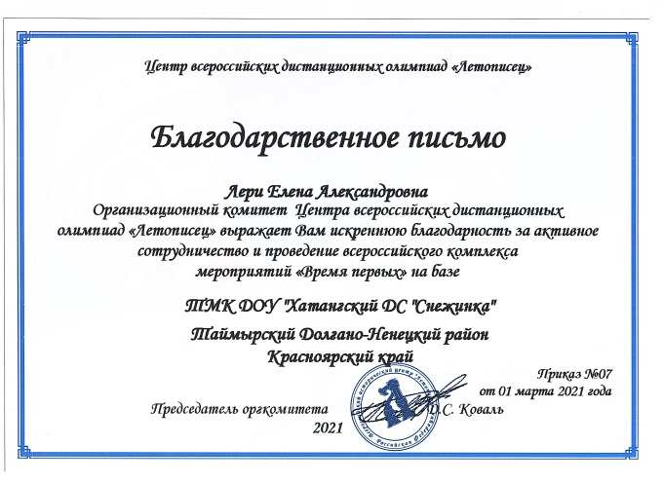
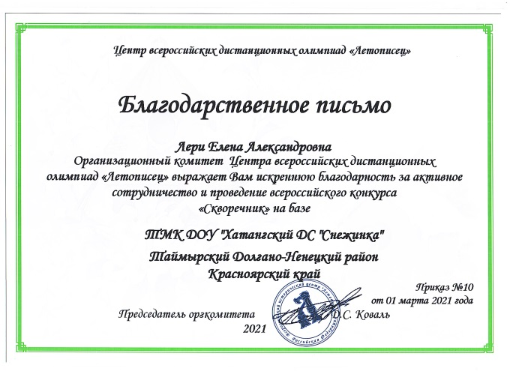
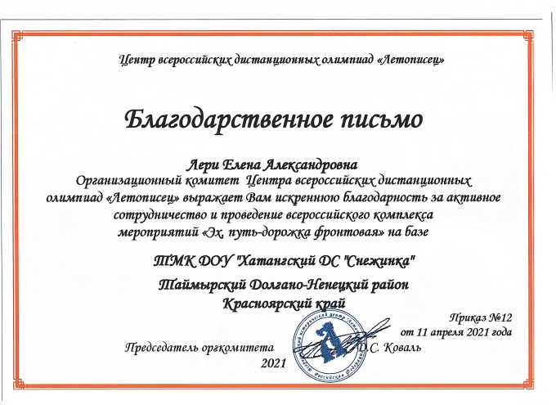
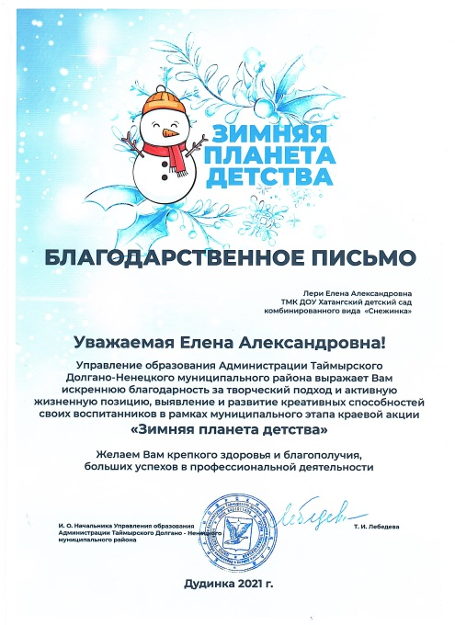
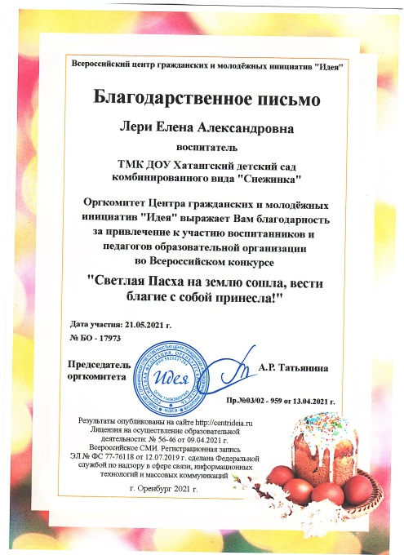
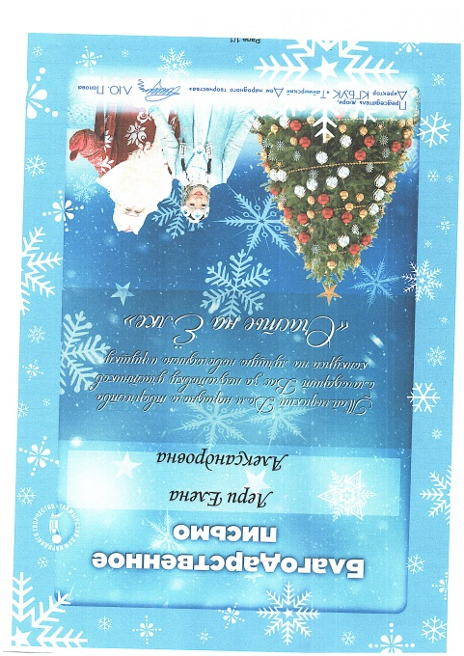
Мои благодарности

Slide 18
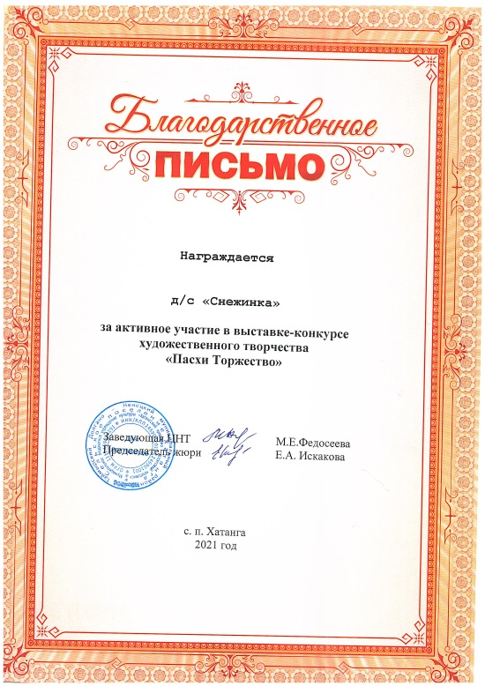
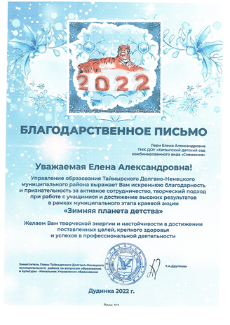
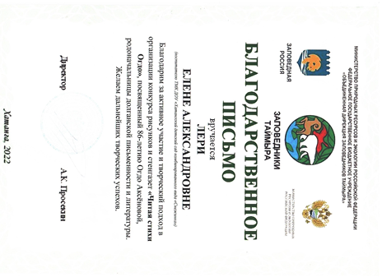
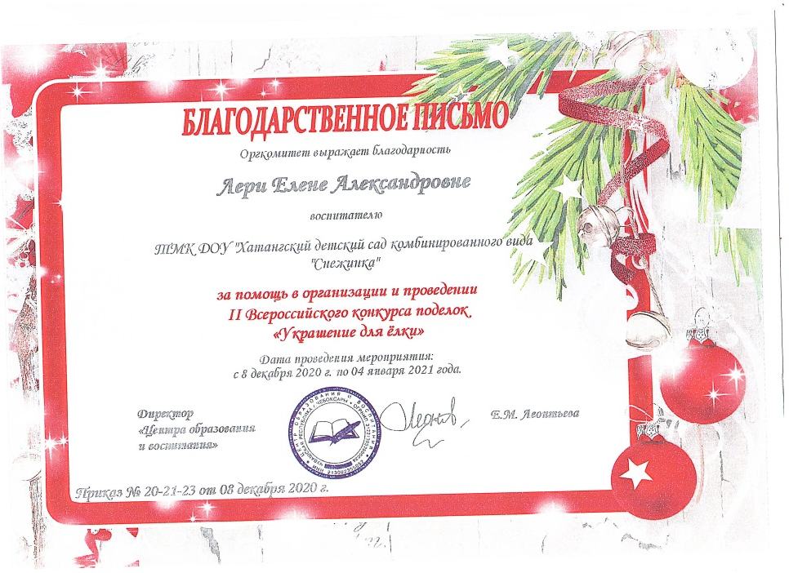
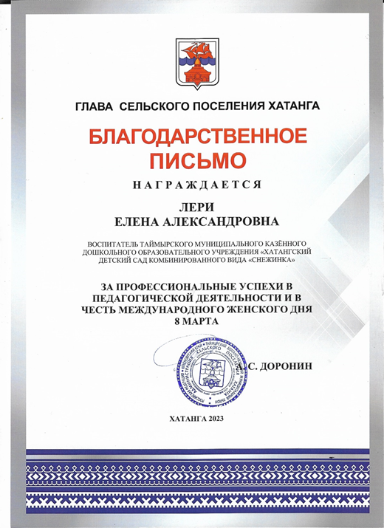
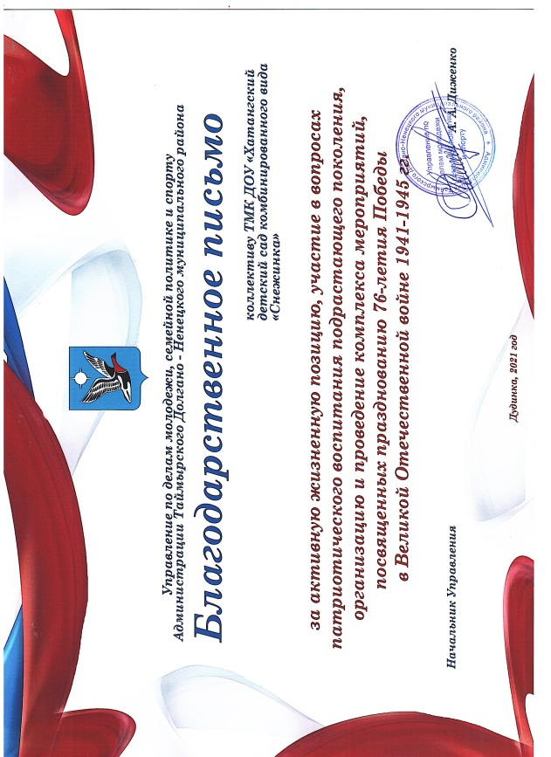

Slide 19
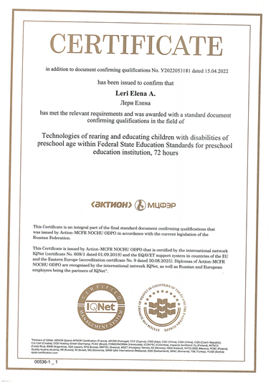
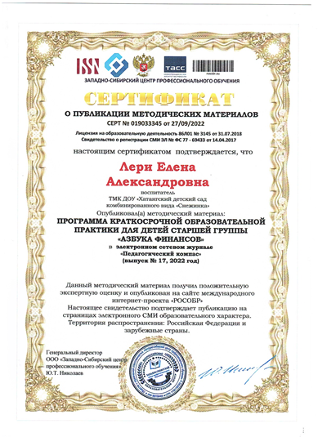
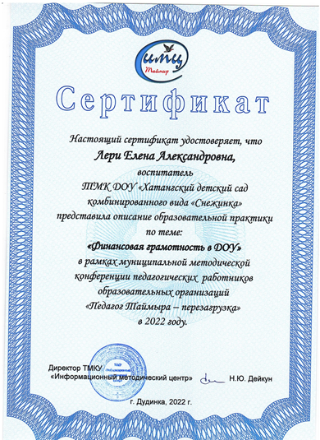
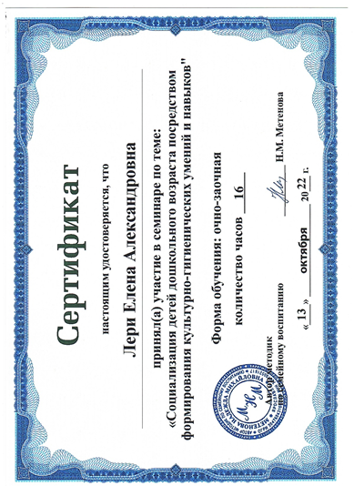
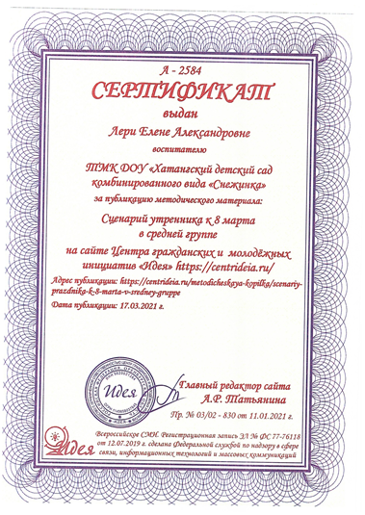
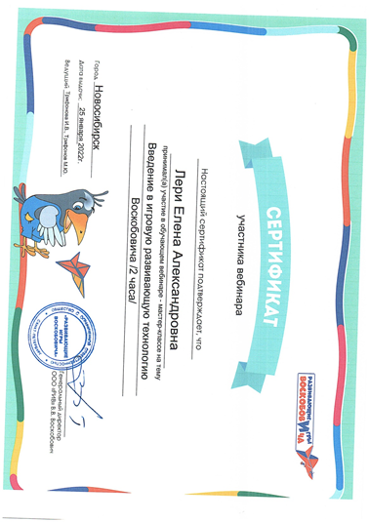
Мои сертификаты

Slide 20
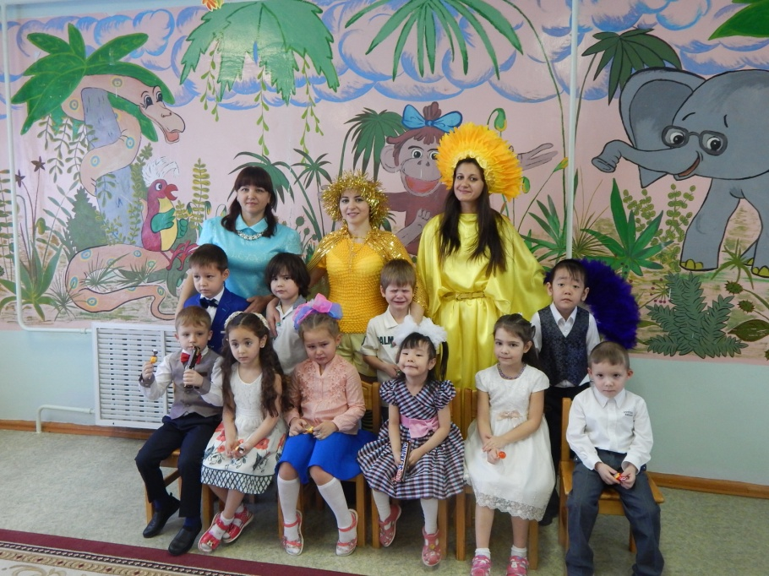
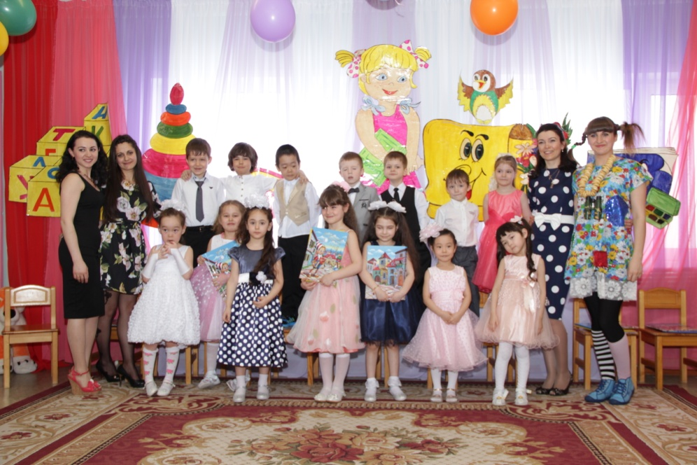
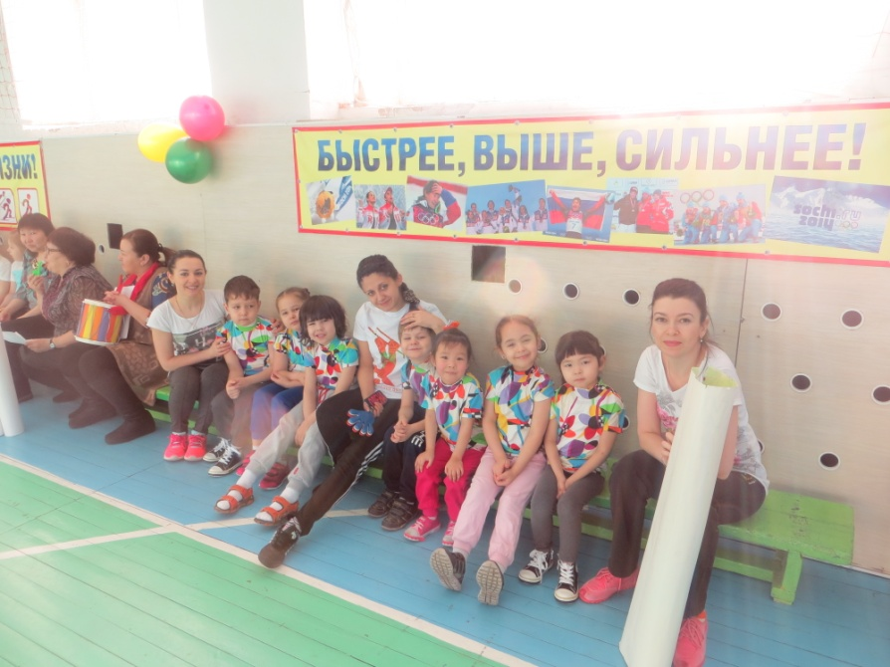
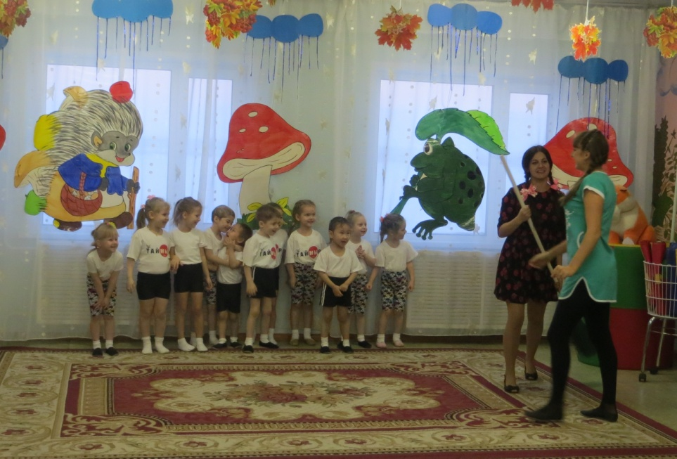
Моя фотогалерея

Slide 21
